Slide 1
2014 두런두런 (Do-Learn) 프로젝트 ‘ㄱ’찾기 최종공유회
(사)행복한교육실천모임 + 임종규 선장

Slide 2
두런두런의 Why

Slide 3
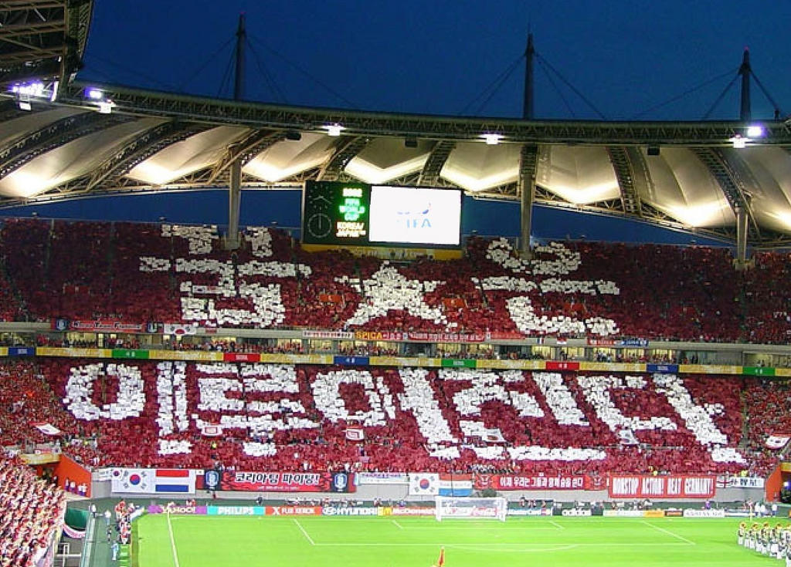
Notes:
그래서, 오늘의 목표 및 주제는, 기업가정신과 <기업가정신 6단계>에 대해 배우고, 교사의 입장으로서 우리 학교 내에 존재하는 문제점 및 불편함을 찾은 후,
<기업가정신 6단계>의 처음과 끝에 해당하는 실행계획을 세우는 거에요. 두런두런이라는 프로그램이 사실 학생들이 본인이 속하는 공동체에서 문제점을 찾고, 기업가정신 6단계에 맞는 다양한 활동들을 통해 문제를 해결함으로써 행동을 통해 기업가정신을 배우는 프로그램인데요, 두런두런의 특성에 맞게, 직무연수도 두런두런하게 디자인하였습니다.

Slide 4
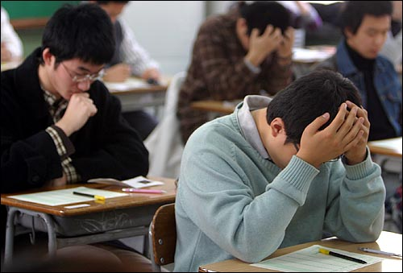
Notes:
그래서, 오늘의 목표 및 주제는, 기업가정신과 <기업가정신 6단계>에 대해 배우고, 교사의 입장으로서 우리 학교 내에 존재하는 문제점 및 불편함을 찾은 후,
<기업가정신 6단계>의 처음과 끝에 해당하는 실행계획을 세우는 거에요. 두런두런이라는 프로그램이 사실 학생들이 본인이 속하는 공동체에서 문제점을 찾고, 기업가정신 6단계에 맞는 다양한 활동들을 통해 문제를 해결함으로써 행동을 통해 기업가정신을 배우는 프로그램인데요, 두런두런의 특성에 맞게, 직무연수도 두런두런하게 디자인하였습니다.

Slide 5
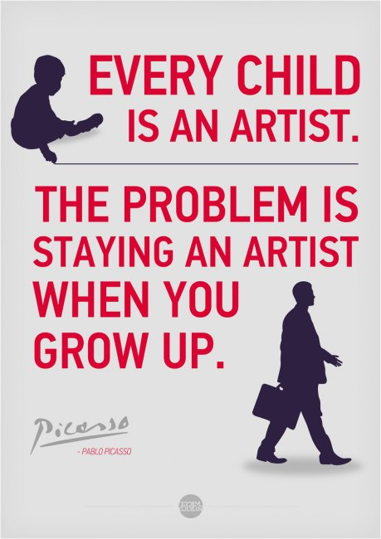

Slide 6
체인지(변화) + 메이커(만드는 사람)

Slide 7
1
자존감
2
박애주의 (홍익인간 정신)
3
기업가정신

Slide 8
Entrepreneurship
기업가 정신
Notes:
보시다시피 기업가정신을 영어로하면, Entrepreneurship인데, 여기에서 배를 뜻하는 ship 때문에 선장이 되었어요. 왜냐하면 제 꿈이 바로

Slide 9
행동으로(Do) 배우며(Learn)
두런두런 변화하는 학교
Notes:
그래서, 오늘의 목표 및 주제는, 기업가정신과 <기업가정신 6단계>에 대해 배우고, 교사의 입장으로서 우리 학교 내에 존재하는 문제점 및 불편함을 찾은 후,
<기업가정신 6단계>의 처음과 끝에 해당하는 실행계획을 세우는 거에요. 두런두런이라는 프로그램이 사실 학생들이 본인이 속하는 공동체에서 문제점을 찾고, 기업가정신 6단계에 맞는 다양한 활동들을 통해 문제를 해결함으로써 행동을 통해 기업가정신을 배우는 프로그램인데요, 두런두런의 특성에 맞게, 직무연수도 두런두런하게 디자인하였습니다.

Slide 10
두런두런의 How
Notes:
그래서, 오늘의 목표 및 주제는, 기업가정신과 <기업가정신 6단계>에 대해 배우고, 교사의 입장으로서 우리 학교 내에 존재하는 문제점 및 불편함을 찾은 후,
<기업가정신 6단계>의 처음과 끝에 해당하는 실행계획을 세우는 거에요. 두런두런이라는 프로그램이 사실 학생들이 본인이 속하는 공동체에서 문제점을 찾고, 기업가정신 6단계에 맞는 다양한 활동들을 통해 문제를 해결함으로써 행동을 통해 기업가정신을 배우는 프로그램인데요, 두런두런의 특성에 맞게, 직무연수도 두런두런하게 디자인하였습니다.

Slide 11
두런두런의 How
3. 필요자원
확보
4. 기획
5. 실행
6. 지속 및 유지
1. 기회포착
2. 필요자원
연구
두런두런 6단계
Notes:
그래서, 오늘의 목표 및 주제는, 기업가정신과 <기업가정신 6단계>에 대해 배우고, 교사의 입장으로서 우리 학교 내에 존재하는 문제점 및 불편함을 찾은 후,
<기업가정신 6단계>의 처음과 끝에 해당하는 실행계획을 세우는 거에요. 두런두런이라는 프로그램이 사실 학생들이 본인이 속하는 공동체에서 문제점을 찾고, 기업가정신 6단계에 맞는 다양한 활동들을 통해 문제를 해결함으로써 행동을 통해 기업가정신을 배우는 프로그램인데요, 두런두런의 특성에 맞게, 직무연수도 두런두런하게 디자인하였습니다.

Slide 12
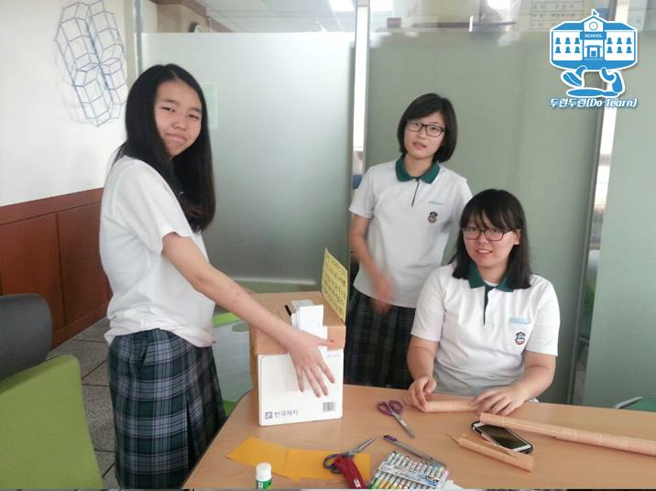
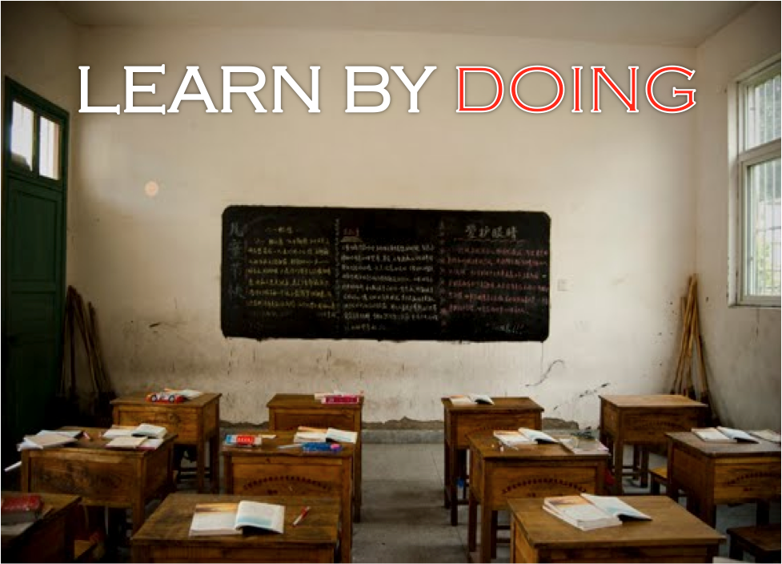
3. 자원 확보
4. 기획
5. 실행
6. 지속 및 유지
1. 기회포착
2. 필요 자원 연구
<기회포착>부터 <지속 및 유지>까지
두런두런 6단계에 맞추어
스스로 포착한 학교의
문제점을 해결하며
행동으로 배우는
기업가정신교육
프로그램
Notes:
제가 알기론, 앞서 이채원 교수님께서 기업가정신에 대해 말씀하신 걸로 알고 있는데요, 사실 제가 기업가정신을 전공으로 한 미국의 뱁슨대학교도 절대 기업가정신을 하나로 정의하지 않아요. 보시는 바와 같이 너무나도 다양한 정의가 나오구요. 하지만 또 우리 선생님들은 하나를 정해주시는 걸 좋아하시는 것 같아요. 그래서 제가 간단하게 이해할 수 있도록 준비한 정의는

Slide 13
Stage 1 | Stage 2 | Stage 3
기회포착 | 자원연구 및 확보 | 기획
‣ 킥오프 오리엔테이션
‣ 기회입증 포커스 인터뷰 및 영상 제작
‣ Action Timeline 및 주간 계획서
‣ 나 사용설명서
‣ 기회 기획서 작성
‣ 온∙오프라인 홍보채널 확보
‣ 비전버스 및 팀배정
‣ 협력단체 및 파트너십 체결
‣ “우리들의 기회를 소개합니다”
‣ 엘리베이터 피치
‣ 크라우드 펀딩 기획 및 진행
Stage 4 | Stage 5 | Stage 6
실행 | 유지 및 지속 | 확산
‣ 프로젝트 개시
‣ 프로젝트 유지 및 지속 계획
‣ 학교별 두런두런 프로젝트
유지 및 지속 계획 수립
‣ 교환학생 프로그램
‣ 두런두런 @ 마이스쿨 기획
‣ 소셜 CF 촬영 및 홍보
‣ 두런두런 프로젝트 스토리북 제작
‣ “우리들의 행동을 소개합니다”
‣ 프로젝트 진행 다음 기수 선발
‣ 팀별 다큐멘터리 제작
‣ 교사 월례 공유회
‣ “우리들의 가치를 소개합니다”
‣ 스토리북 및 다큐 홍보
Notes:
기업가정신 6단계는 다음과 같은 활동과 함께 진행됩니다. 처음 기회포착 단계에는 학교들 및 참여교사들과 학생들이 선정되고, 참여교사들을 대상으로 한 교사교육과 학생들이 본인들이 포착한 기회에 대해 각자 발표하는 엘리베이터 피치를 담은 킥오프 오리엔테이션이 진행됩니다. 두 번째 자원연구 및 확보에서는, 학생들이 본인들이 포착한 기회가 단순한 아이디어가 아닌 기회라는 점을 검증하기 위하여 관련된 사람들을 인터뷰하고 이를 영상으로 만드는 포커스 인터뷰를 진행합니다. 또한, 본인들의 일거리에 대한 총체적 계획을 담은 기회 기획서를 작성하고, 스스로 관련 일거리에 대해 도움을 받을 수 있는 기업과 단체가 있는지, 있다면 파트너십을 체결하는 경험을 쌓고, 또한 쏟아부은 노력보다 더 많은 지원금을 받아 안일한 태도를 갖게되는 사태를 방지하기 위해서 알아서 학교 내부에서 크라우드 펀딩을 기획하여 진행합니다.
기획 단계에서는 앞으로 주마다 어떤 계획을 가지고 무슨 실행을 할 것인지 선생님과 공유하는 Action Timeline작성, 팀별로 온/오프라인을 통한 다양한 활동들을 하게 됩니다. 또한, 8개 참가학교가 모두 모여 각자의 현황을 확인하는 두런두런 중간점검 행사를 갖습니다. 기획단계 이후로는 한 달에 한 번씩 선생님들이 모여 학교별 현황을 공유하는 교사 월례 공유회가 열리게 됩니다.
가장 중요할 수도 있는 실행 단계에서는 본격적으로 학생들이 기획한 프로젝트를 시작하게 됩니다. 또한 본인이 하는 일들을 소재로 CF를 만드는 소셜 CF활동, 그리고 첫번째 중간점검으로부터 약 두 달 후 각자 현황을 공유하는 두 번째 중간점검이 이루어집니다..
유지 및 지속 단계에서는, 학생들이 이번 2014 두런두런 동아리는 막을 내리지만 본인들의 기업가정신 항해는 멈추지 않도록 프로젝트를 이어갈 다음 기수를 뽑는등 향후 프로젝트 유지 및 지속 계획을 수립합니다. 또한, 두런두런했던 한 해를 마무리하며 각 팀들이 창출한 가치들을 공유하는 피날레 가치공유회가 개최됩니다.
프로그램의 마지막 단계인 확산은, 말그대로 두런두런 동아리 및 기업가정신교육을 확산시키는 단계인데요, 학교별로 두런두런을 유지할 수 있는 계획들을 선생님들이 함께 상의하고, 모두가 힘을 합쳐 두런두런 동아리교육 매뉴얼을 개발 및 배포하는 단계입니다. 이렇게 해서 총 9개월에 이르는 2014 두런두런은 막을 내리게 됩니다.

Slide 14
두런두런의 What

Slide 15
2013 두런두런 프로젝트
선린인터넷고등학교 | 수원공고
서울여상 | 수원매향여자
상일여자고등학교 | 여의도여고
매탄고등학교 | 영등포고
민족사관고등학교 | 중동고
둔촌고등학교 | 신목중
덕소고등학교 | 덕원중
단국공고등학교 | 인헌중
금천고등학교 | 다애다
구리고등학교 | 에르디아
Notes:
두런두런 소개
Logistics
왜?
몇 명 참가
어떻게 했는지

Slide 16
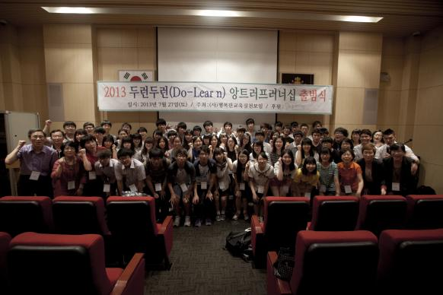

Slide 17
2014 두런두런 프로젝트

Slide 18
2014 The 두런두런 기업가정신 동아리
기간 : 약 30주 (2014년 7월 ~ 2015년 2월)
대상 및 규모 : 수도권 중심 8개 중∙고등학교 내 교사 8명과 약 80명의 학생들
장소 : 각 학교 주변 및 서울 동네방네
개요
선정 학교당 “두런두런 기업가정신 동아리” 개설
학교 내 문제점 및 불편함 포착
기업가정신 6단계 교육
행동을 통하여 문제점 해결
두런두런 서포터즈 교육 및 양성
전국적 중∙고등학교 기업가정신 동아리 확산
Notes:
흔히 청춘은 속도가 아니라 방향이라고 하는데요, 저희 두런두런 앙트러프러너십은 작년 6개월간의 기업가정신 대장정을 통해서 기업가정신교육이 대한민국 청소년들에게 어떻게 총 60명의 중고등학생들에게 각자 다른 의미의 나침반이 되어줄 수 있다는 것을 느꼈습니다. 이제 저희가 학교밖에서 진행했던 그 기업가정신교육을 학교 안으로 가져와, 학교를 학생들을 위한 진실된 도전의 놀이터를 심어주고자 합니다. 저희 2014 The 두런두런 프로젝트는 약 30주동안 수도권중심의 8개 중고등학교들의 10명의 교사들 및 80명의 학생들을 대상으로 각 학교에 기업가정신 동아리를 개설하여, 학생들이 학교 내에 존재하는 문제점 및 불편함을 포착하여 본인들이 직접 행동으로 풀어나가며 기업가정신을 배우는 행동중심 기업가정신교육 프로그램입니다.

Slide 19
Notes:
흔히 청춘은 속도가 아니라 방향이라고 하는데요, 저희 두런두런 앙트러프러너십은 작년 6개월간의 기업가정신 대장정을 통해서 기업가정신교육이 대한민국 청소년들에게 어떻게 총 60명의 중고등학생들에게 각자 다른 의미의 나침반이 되어줄 수 있다는 것을 느꼈습니다. 이제 저희가 학교밖에서 진행했던 그 기업가정신교육을 학교 안으로 가져와, 학교를 학생들을 위한 진실된 도전의 놀이터를 심어주고자 합니다. 저희 2014 The 두런두런 프로젝트는 약 30주동안 수도권중심의 8개 중고등학교들의 10명의 교사들 및 80명의 학생들을 대상으로 각 학교에 기업가정신 동아리를 개설하여, 학생들이 학교 내에 존재하는 문제점 및 불편함을 포착하여 본인들이 직접 행동으로 풀어나가며 기업가정신을 배우는 행동중심 기업가정신교육 프로그램입니다.

Slide 20
2014 The 두런두런 일정
준비단계 | 교사 오리엔테이션 |  | 교사 오리엔테이션 |  | 교사교육 |  | * 교육 일정 고려사항 킥오프, 중간점검 및 피날레의 오프라인 교육행사를 제외한 단계별 활동들은 학교별 학사일정에 따라 다양할 수 있음. (방학/개학, 중간고사, 기말고사, 학교행사등)
 | 7.10 (목) |  | 7. 16 (수) |  | 7.17 (목)
실행단계 | 킥오프 오리엔테이션 |  | 중간점검 I | 중간점검 II | 피날레
 | 7.26 (토) |  | 8.30 (토) | 10.18 (토) | 1.10 (토) |  | * 교사 월례공유회 두런두런 참여 진로교사 및 관련 교육자들이 한 달에 한 번씩 모여 각 학교의 현황, 우려사항, 미래 계획등을 함께 공유하는 자리 (모두에게 오픈)
교사 월례공유회 | 8월 (1차) | 9월 (2차) | 10월 (3차) | 11월(4차) | 12월 (5차) | 1월 (6차)
 | 8.14 (목) | 9.25 (목) | 10.23 (목) | 11.27 (목) | 12.18 (목) | 1.29 (목)
정리단계 | 매뉴얼 완성 |  |  |  | 매뉴얼 배포 |  | * 매뉴얼 작성 및 배포 학교별 기업가정신 동아리 개설이 가능하도록 개설가능성이 있는 학교들 위주의 약 500개의 중고등학교에 매뉴얼 배포
 | 2015. 3. 1(일) |  |  |  | 2015. 3월 ~

Slide 21
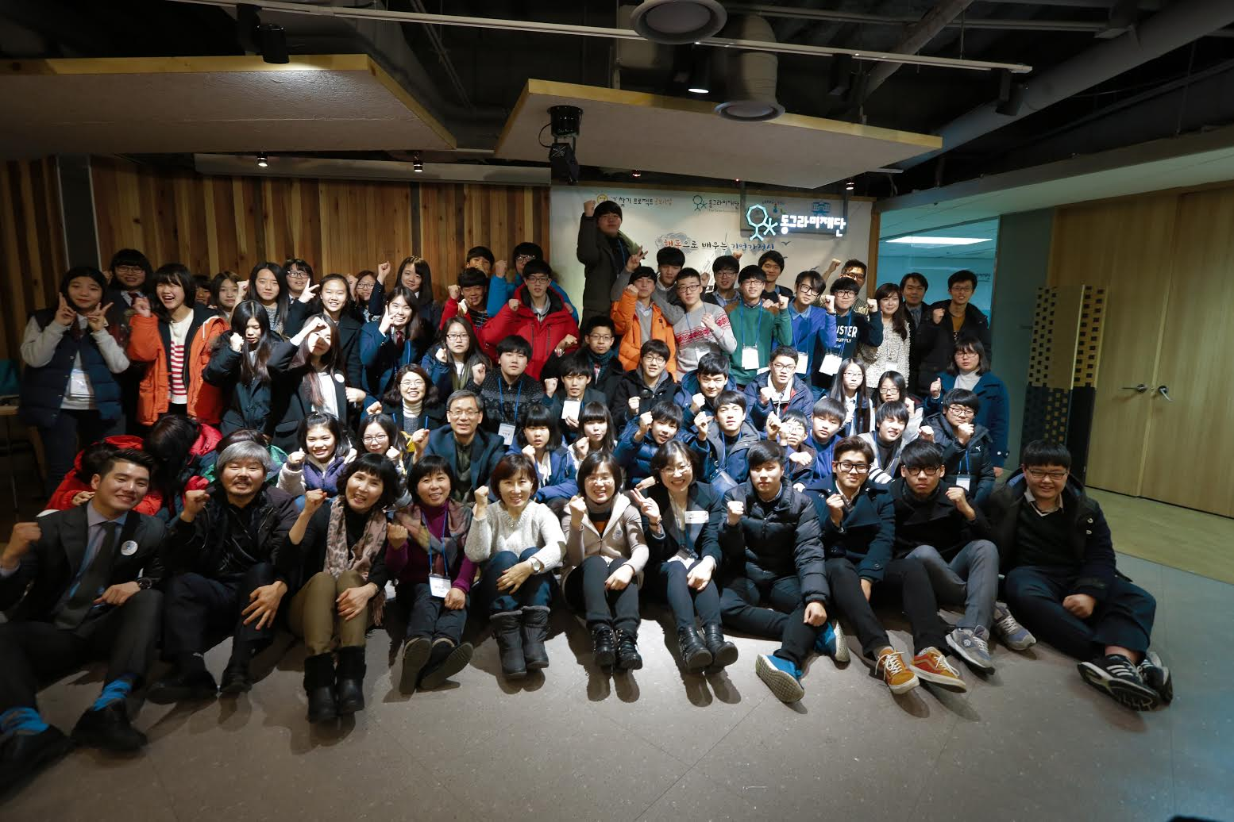

Slide 22
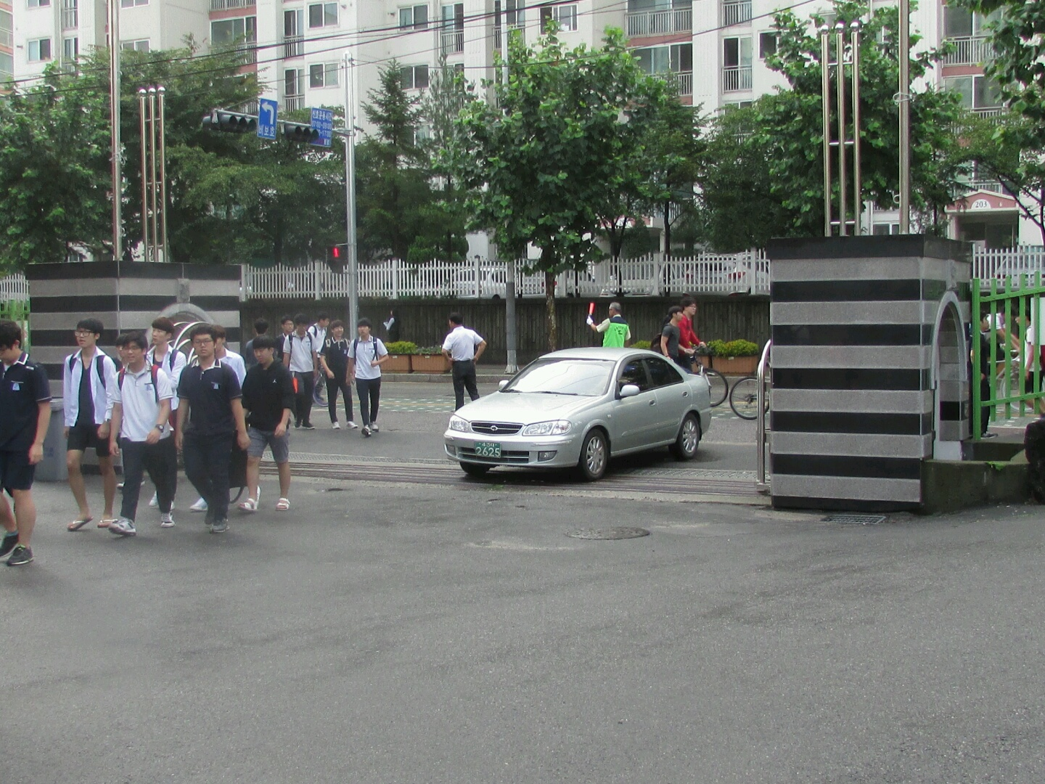
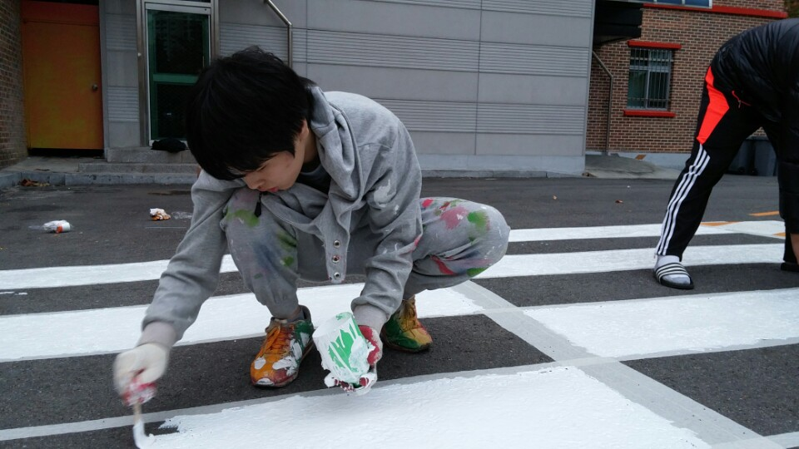
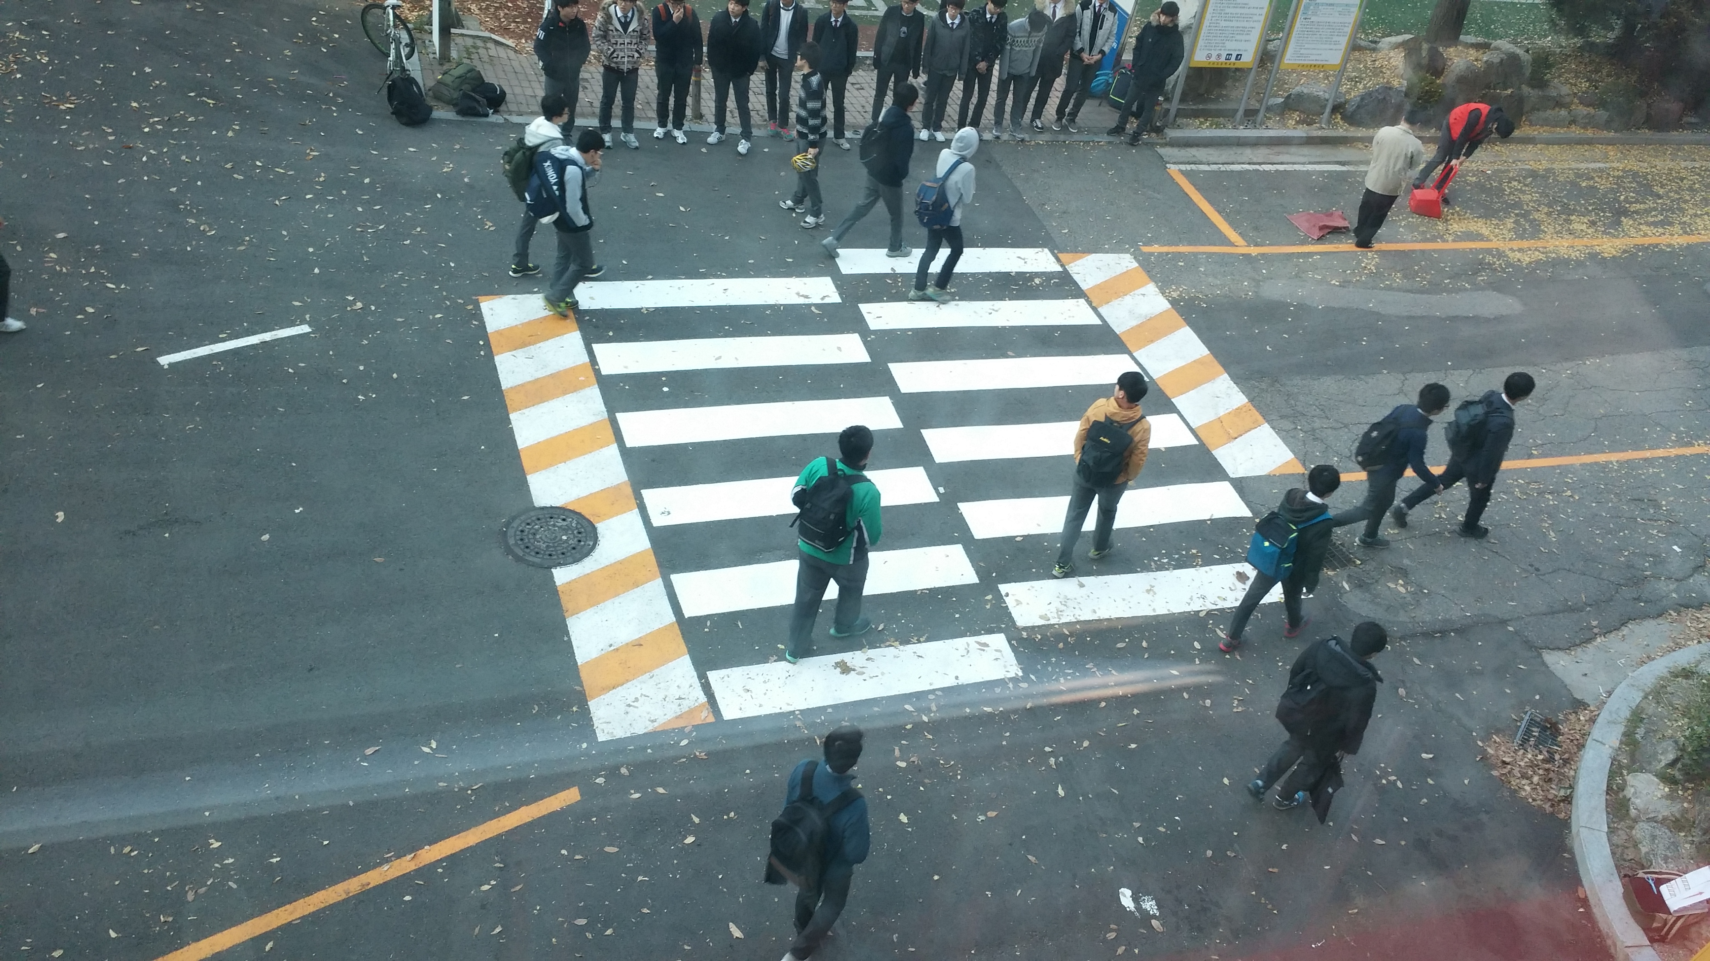

Slide 23
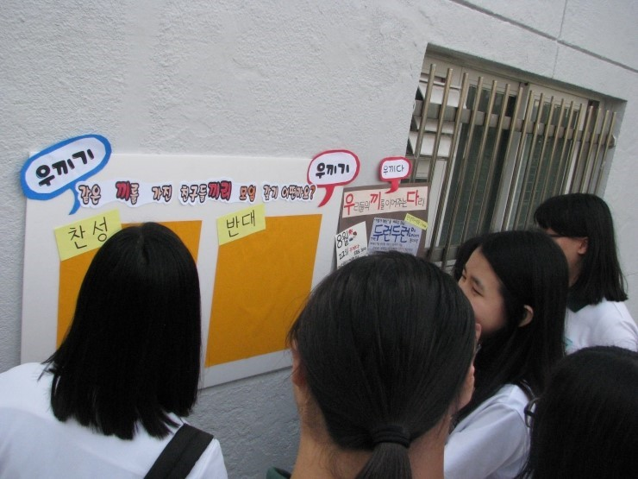
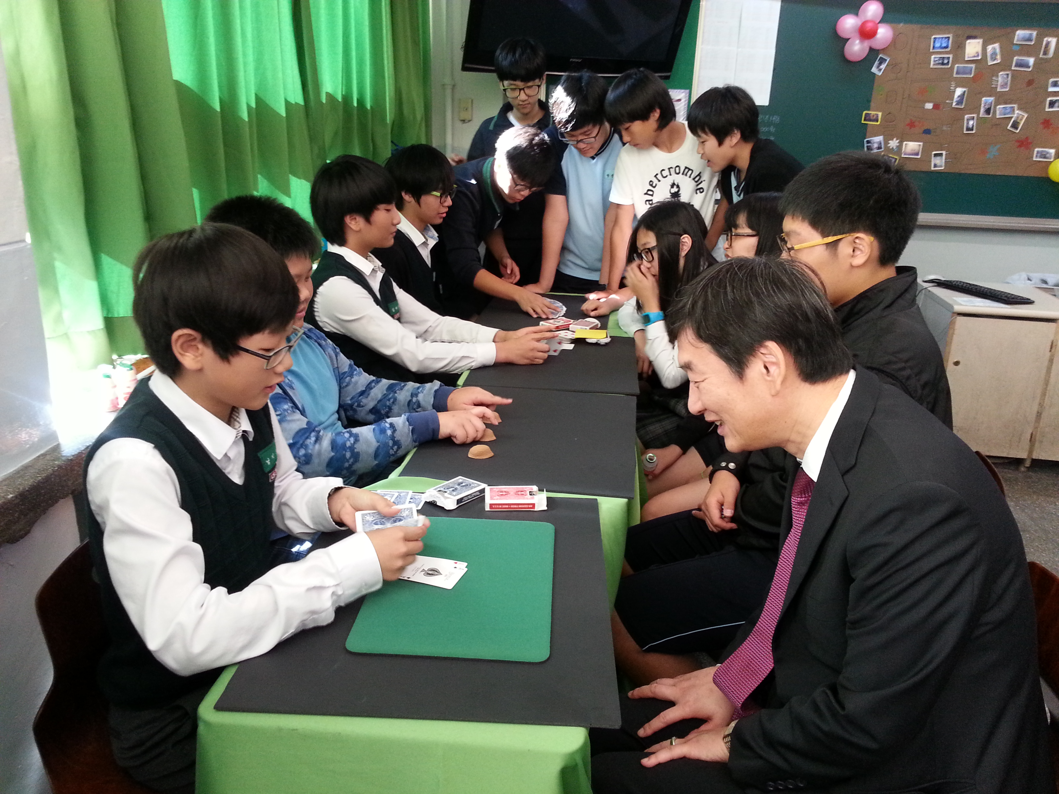
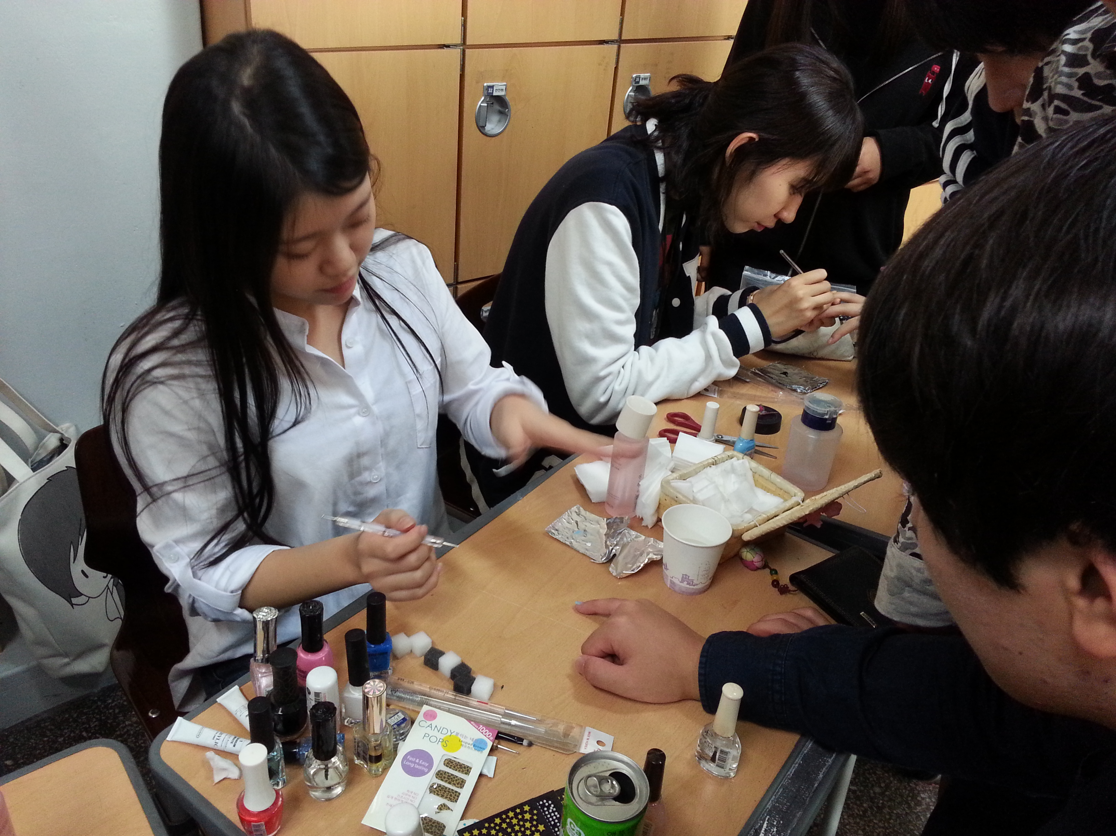

Slide 24
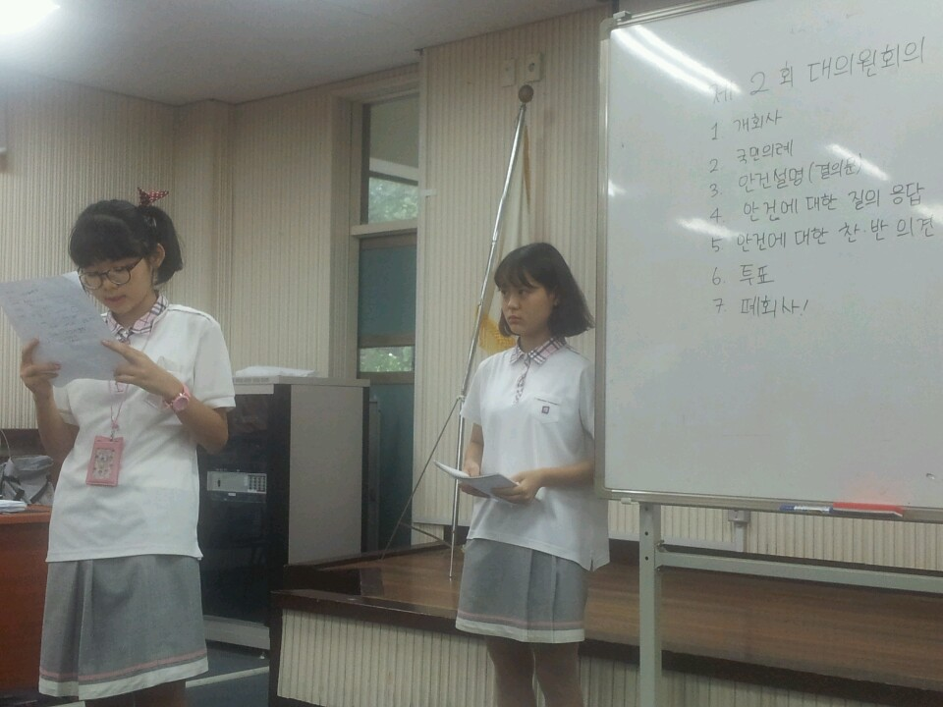
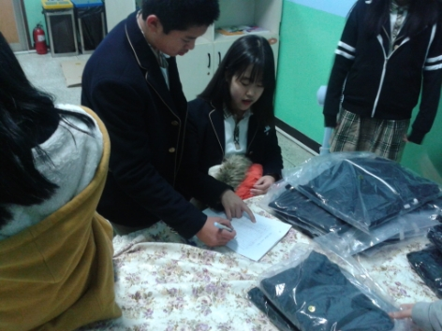

Slide 25
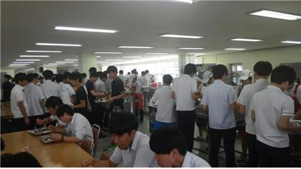
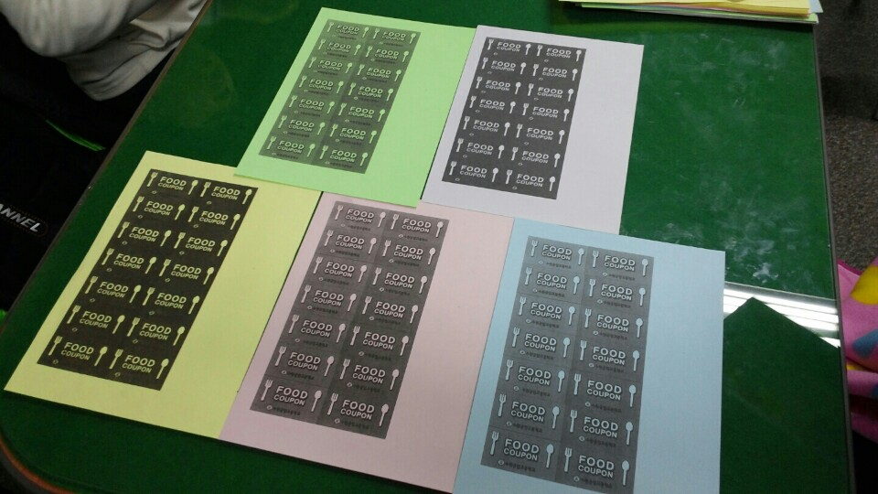

Slide 26
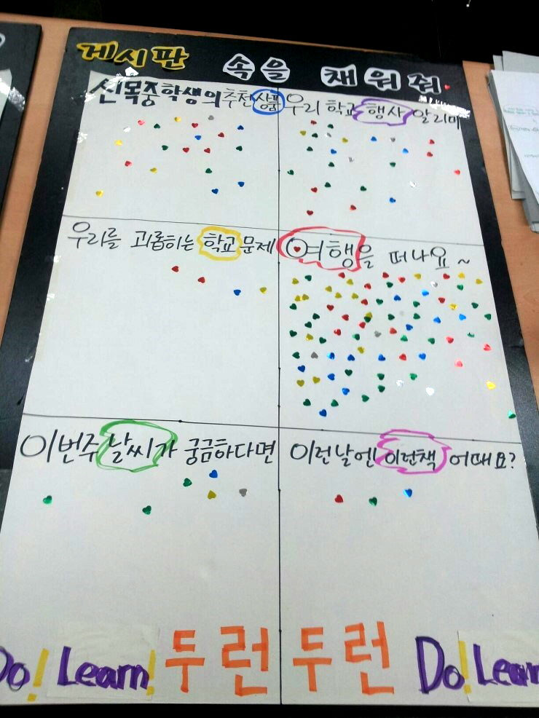
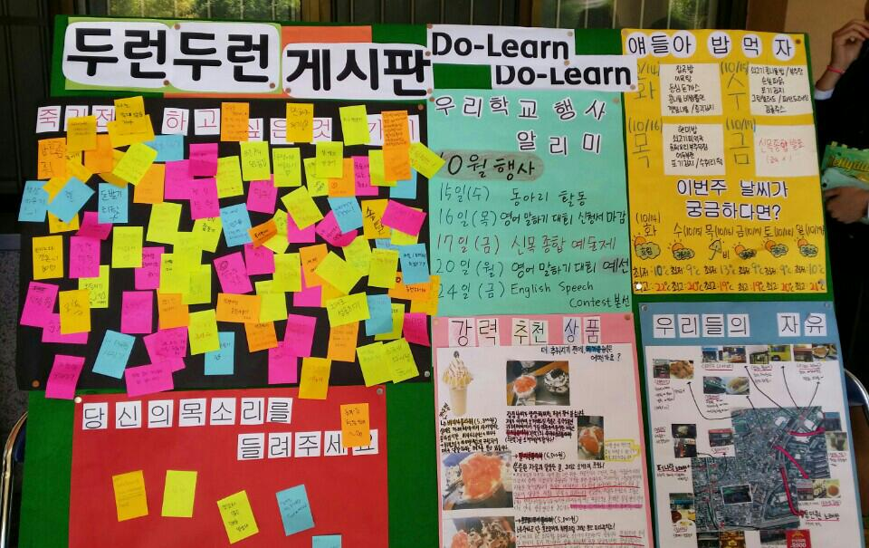
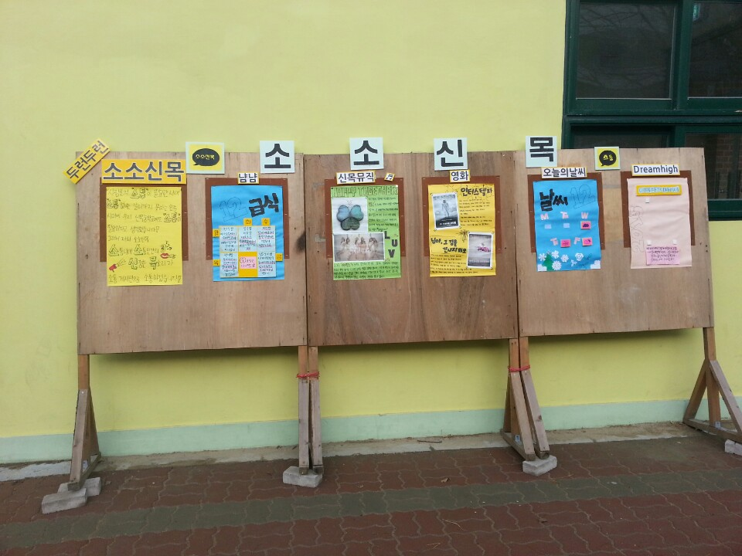

Slide 27
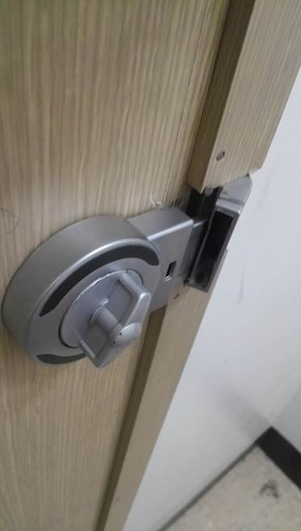
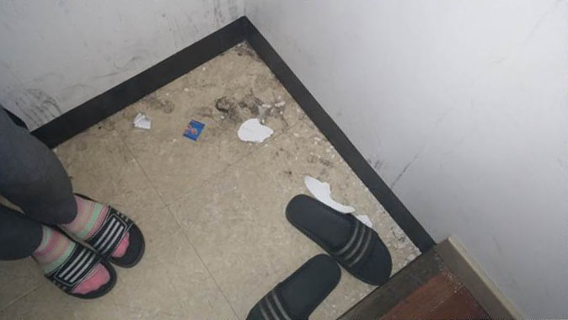
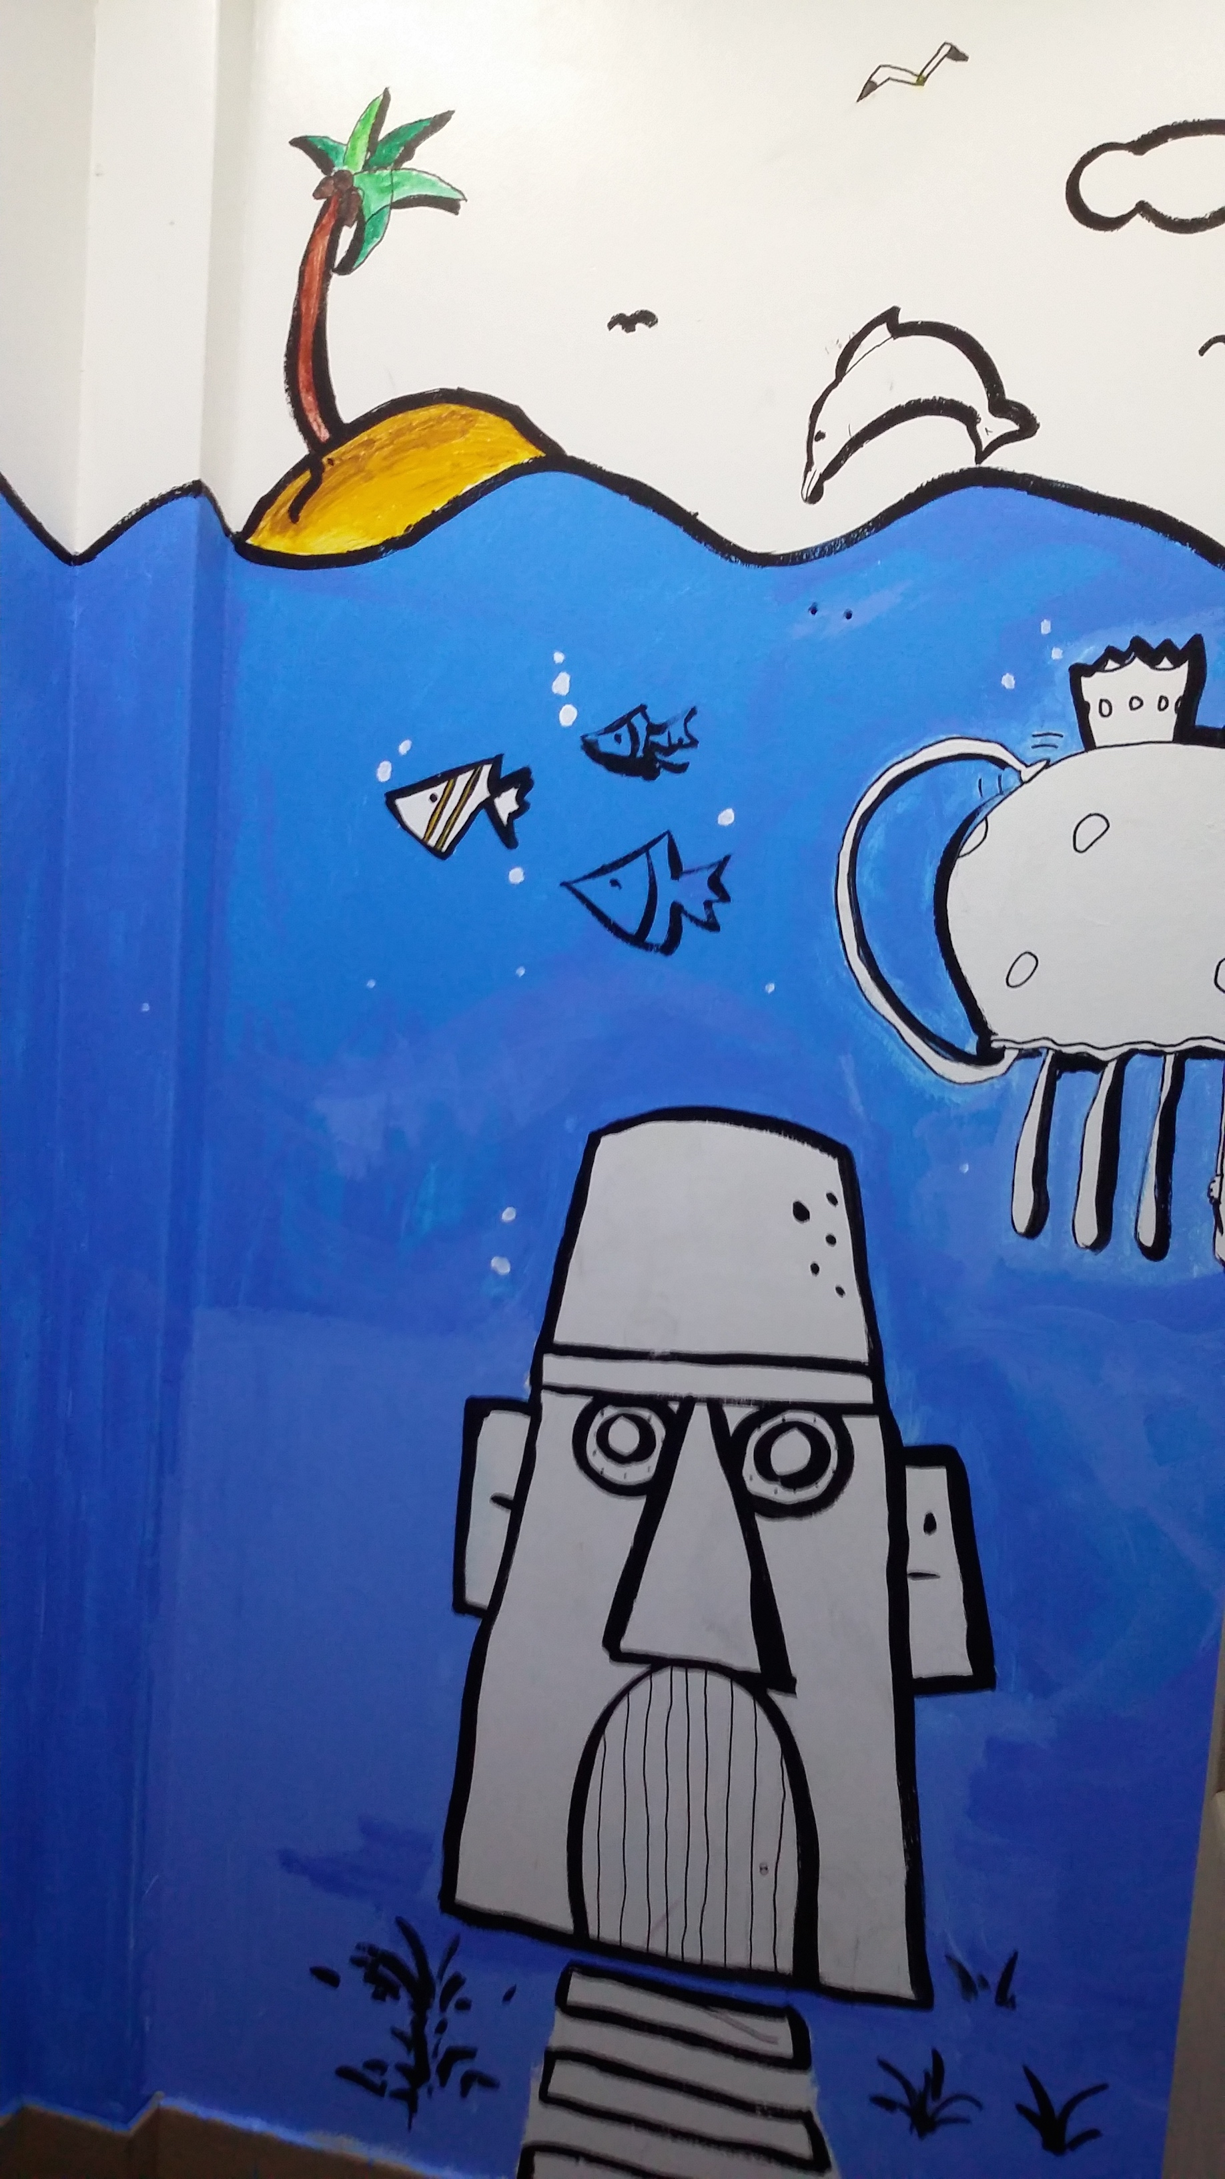
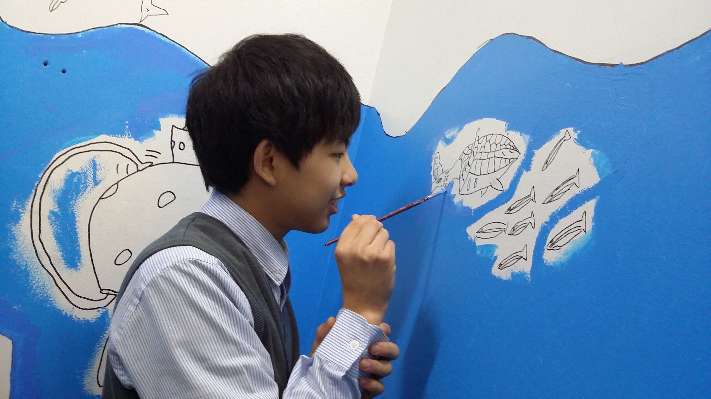
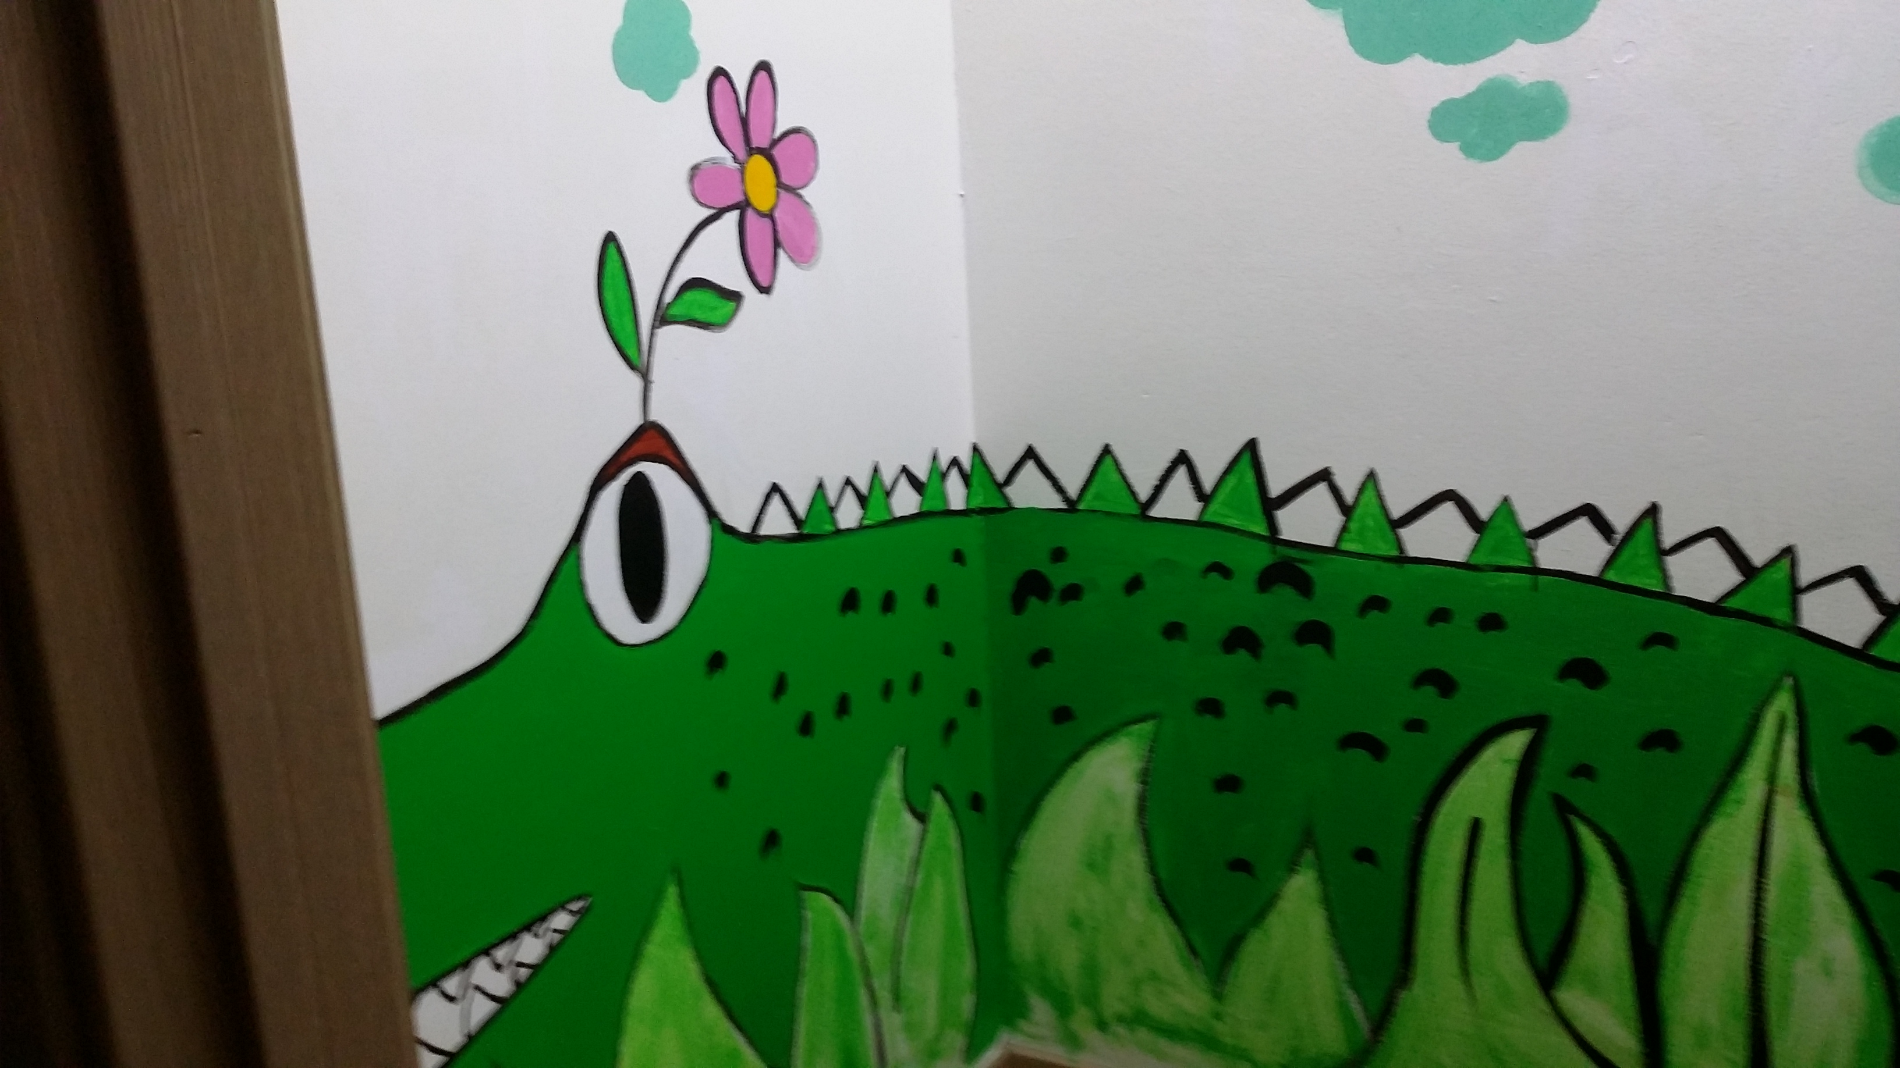

Slide 28
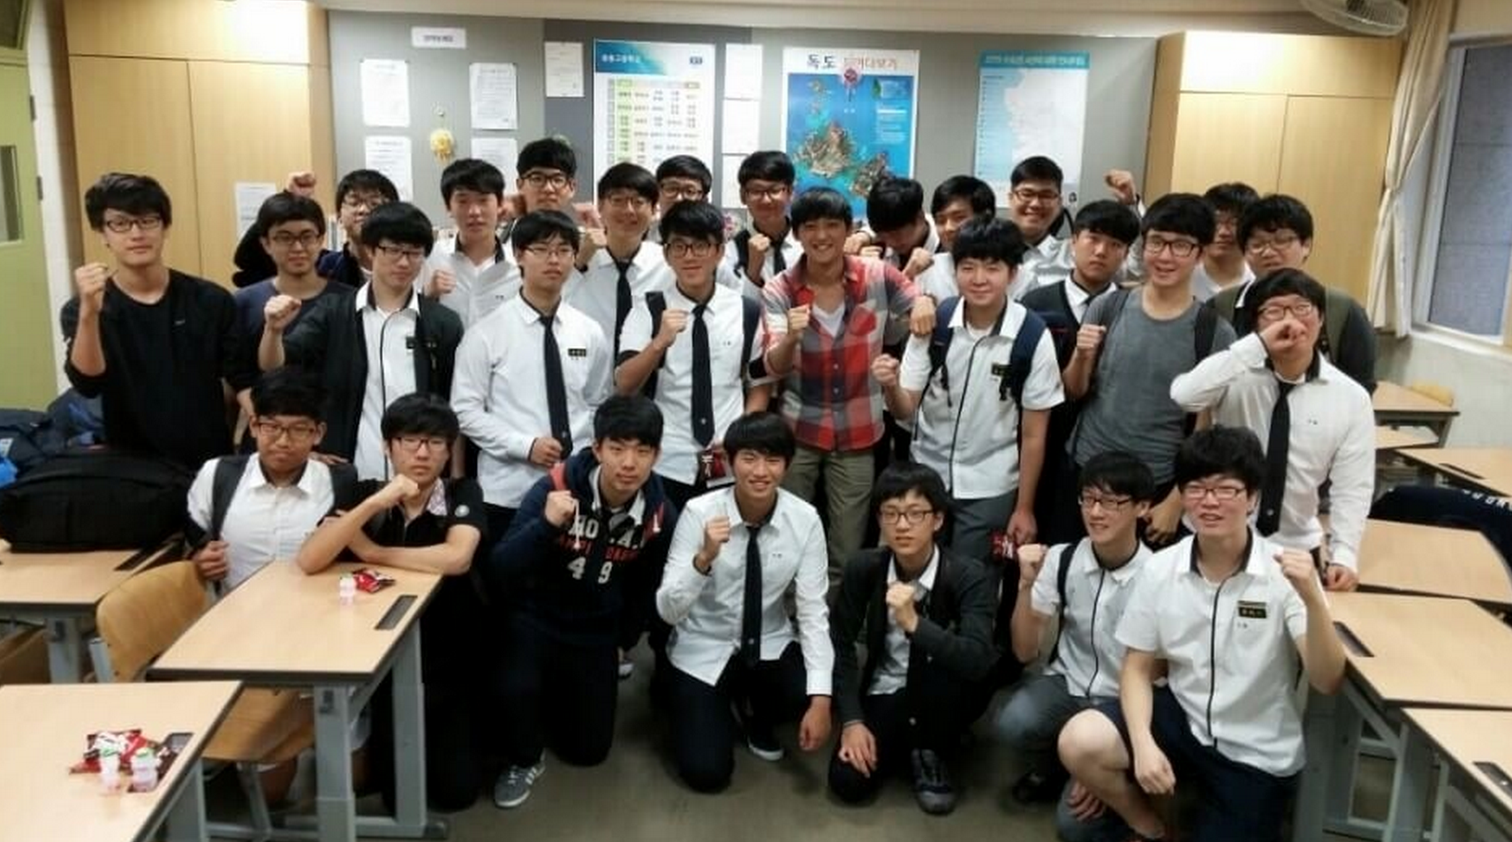
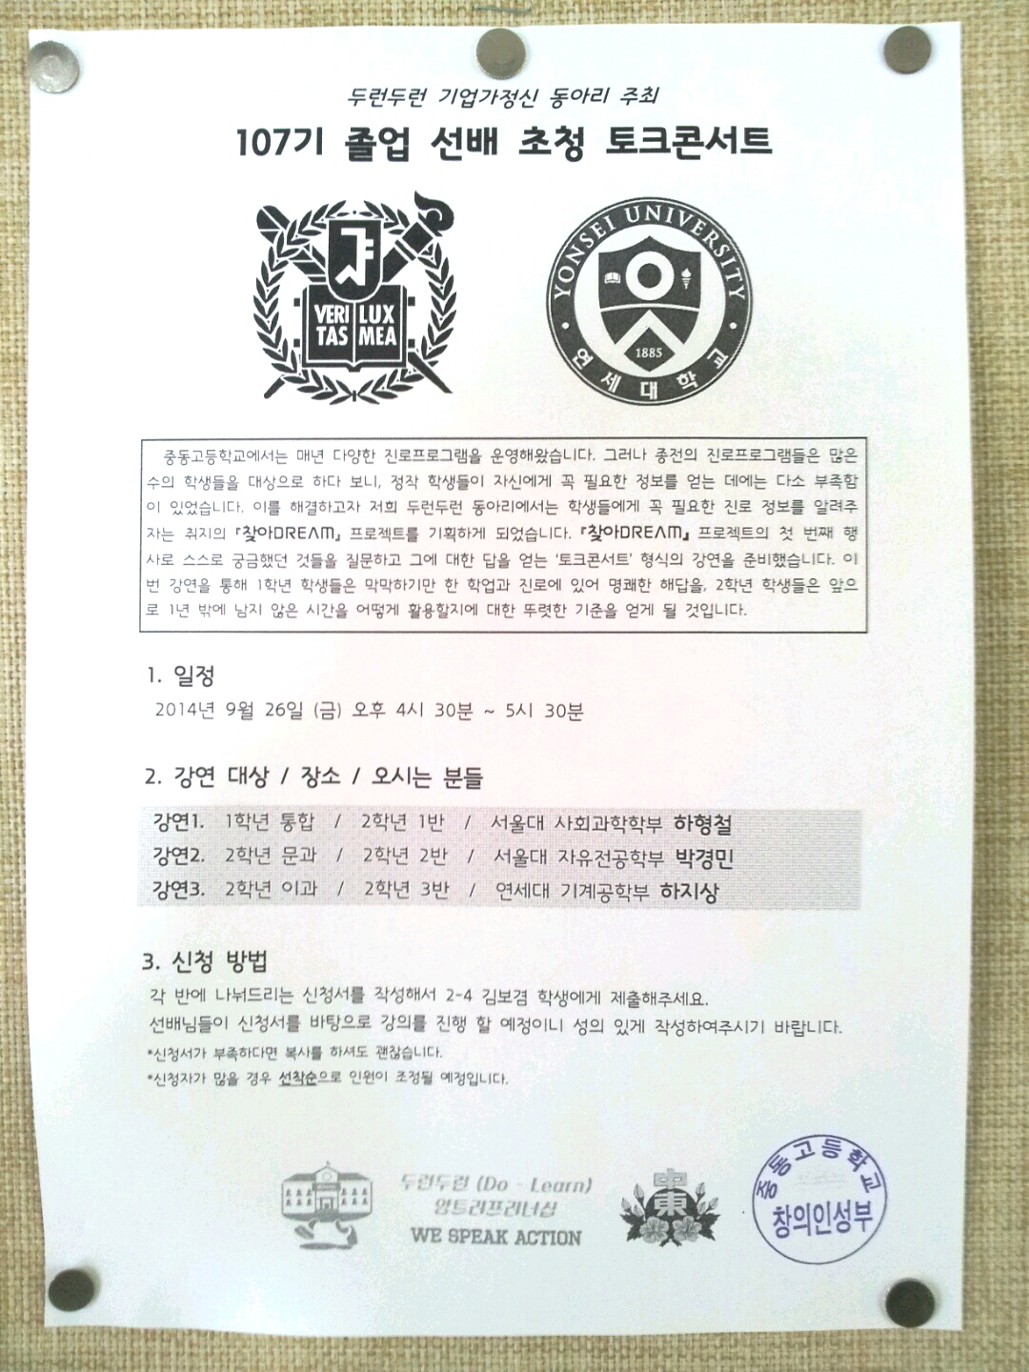
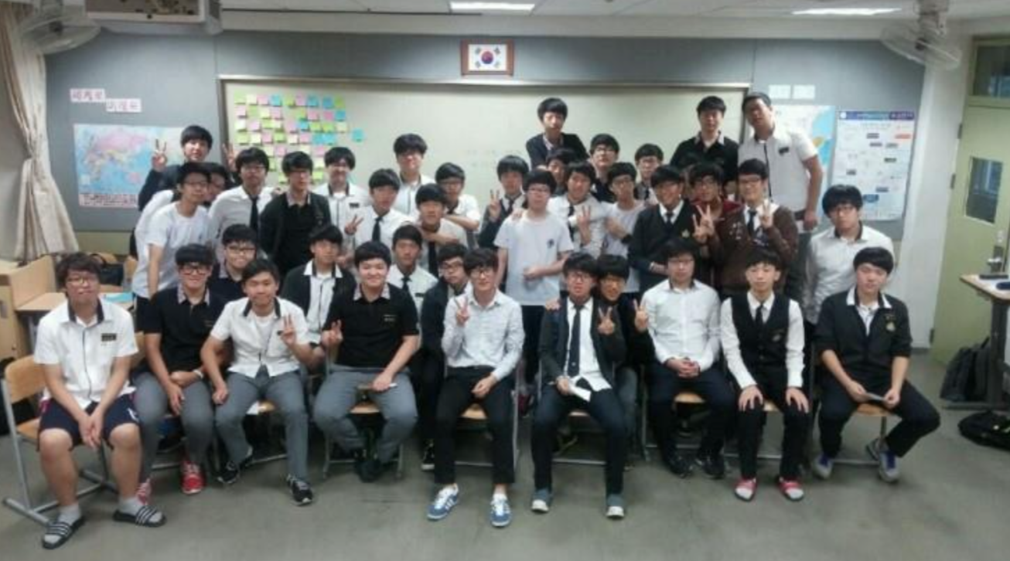
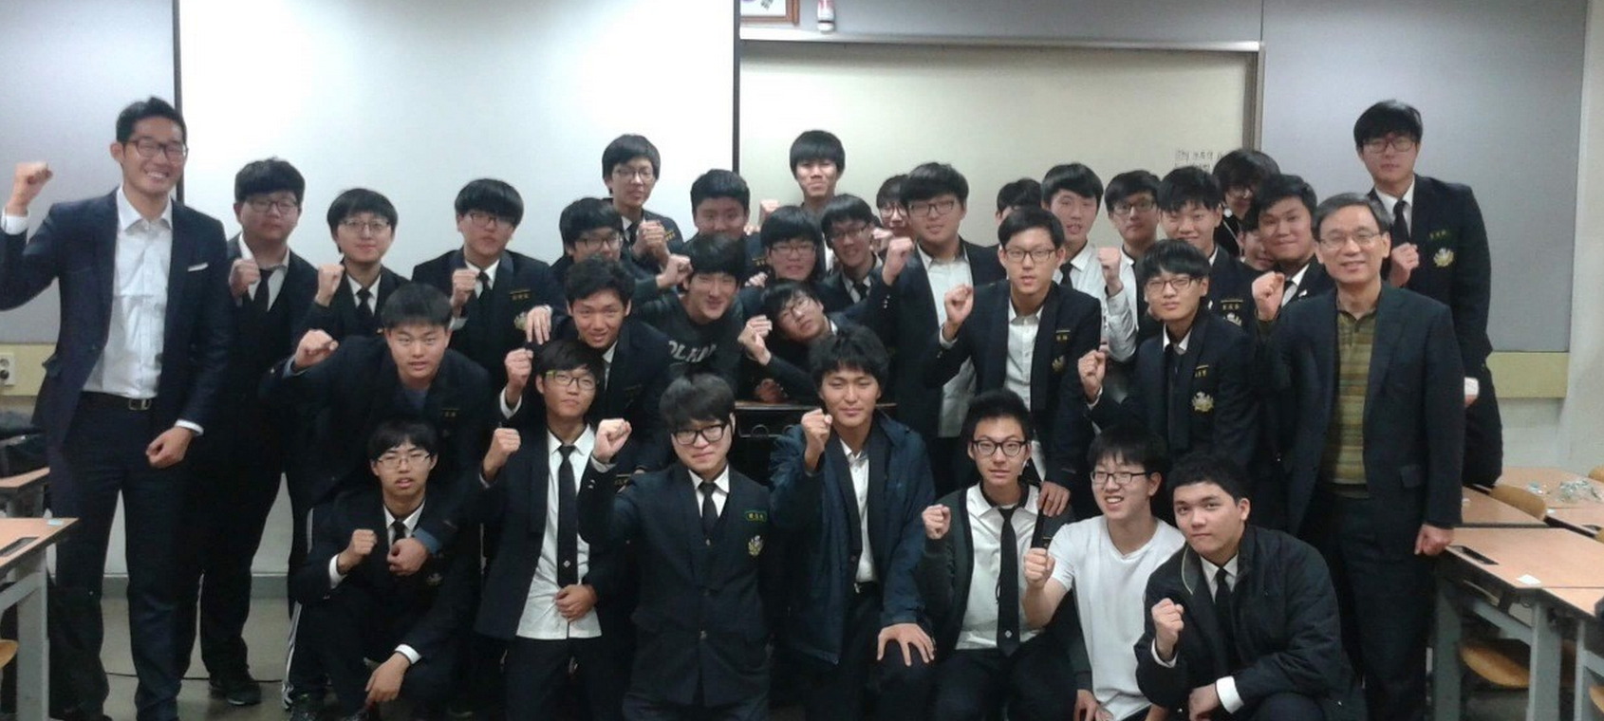

Slide 29
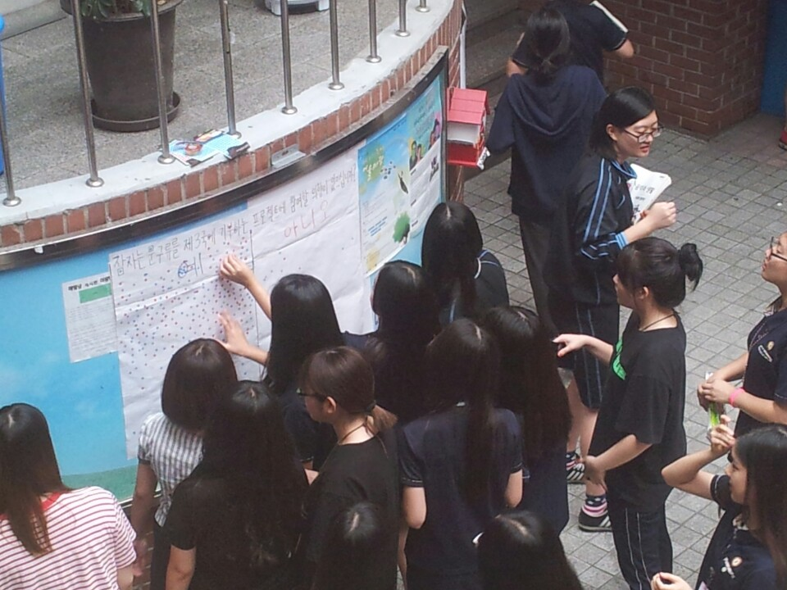
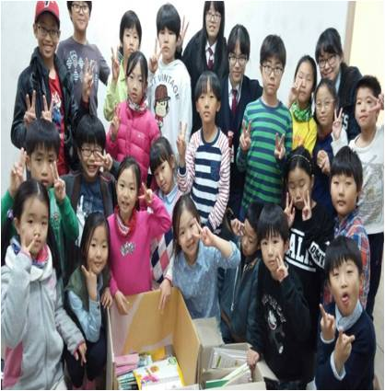
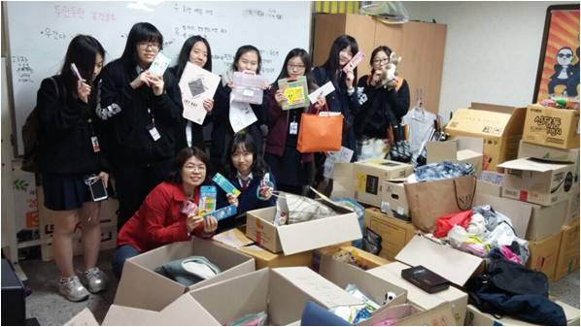

Slide 30
2014 두런두런 (Do-Learn) 프로젝트 ‘ㄱ’찾기 최종공유회

Slide 32
Give to가 모여 Gift
창덕여고 두런두런
발표자 : 이은샘, 이화언

Slide 33
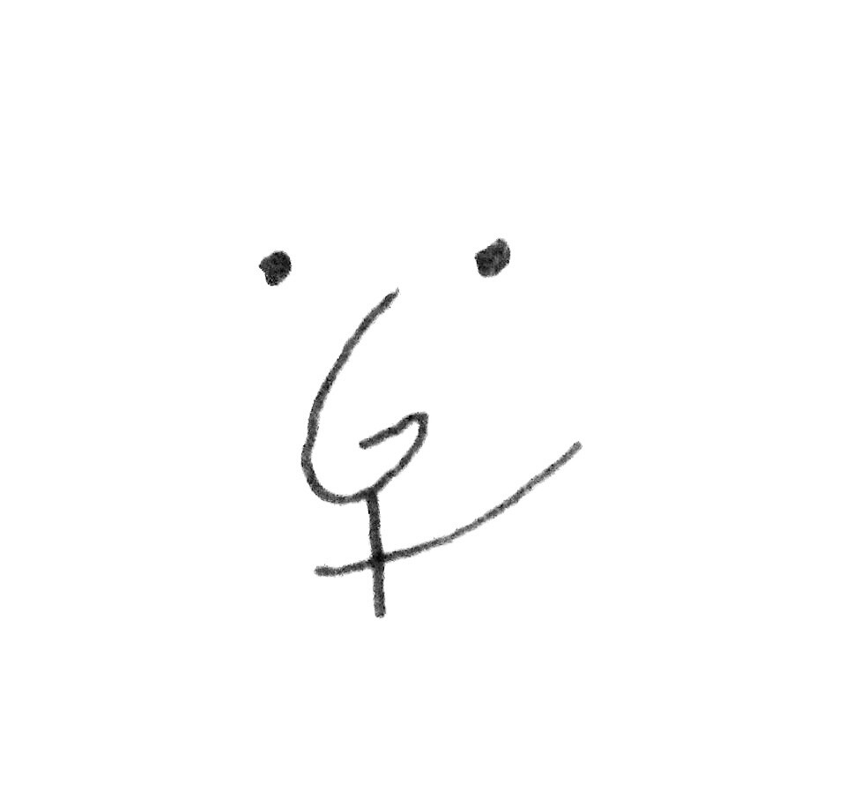
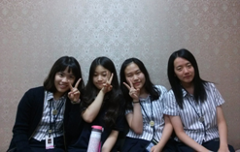
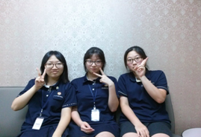
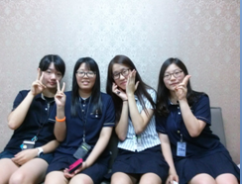
팀 소개
기획부
재무부
홍보부

Slide 34
문제점& 해결방안
문제점
학교 앞에서 나누어주는 홍보물의 과도한 낭비
창덕여고 학생들의 자발적 봉사의식이 저조함
학교 외에 집에서 방치되는 문구류, 책, 신발..

Slide 35
해결방안
각 반에 잠들어있는 문구를 수거하자
집에 잠들어있는 물건 기부 받기
수거 후 분류, 포장하여 제3국, 지역아동센터 등
꼭 필요한 사람들에게 전달

Slide 36
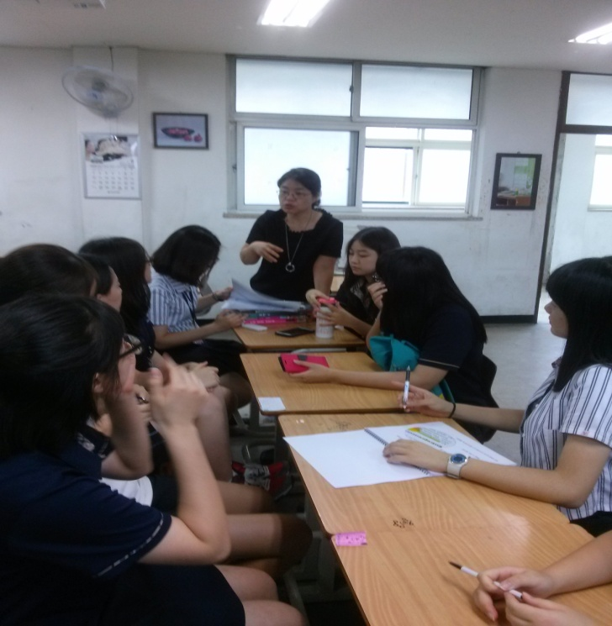
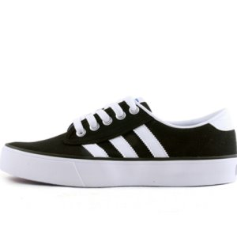
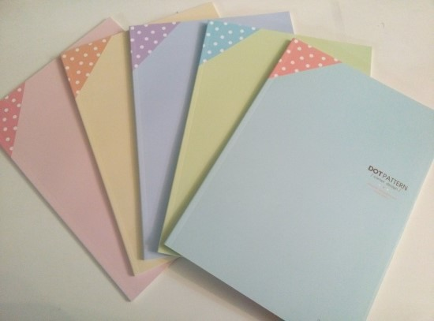
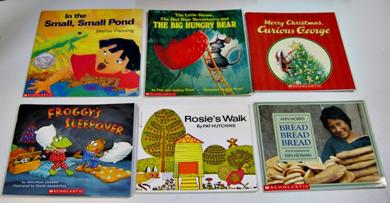
6단계-활동 내용
1.기회포착
2.필요자원 연구

Slide 37
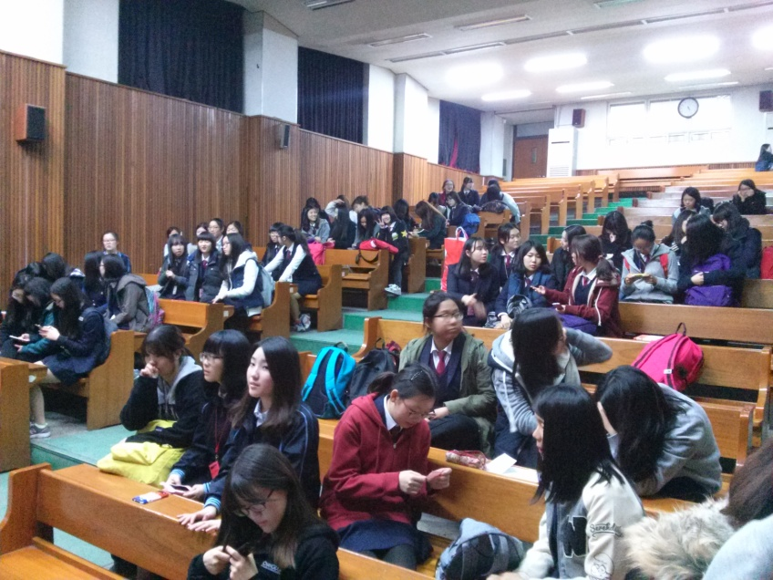
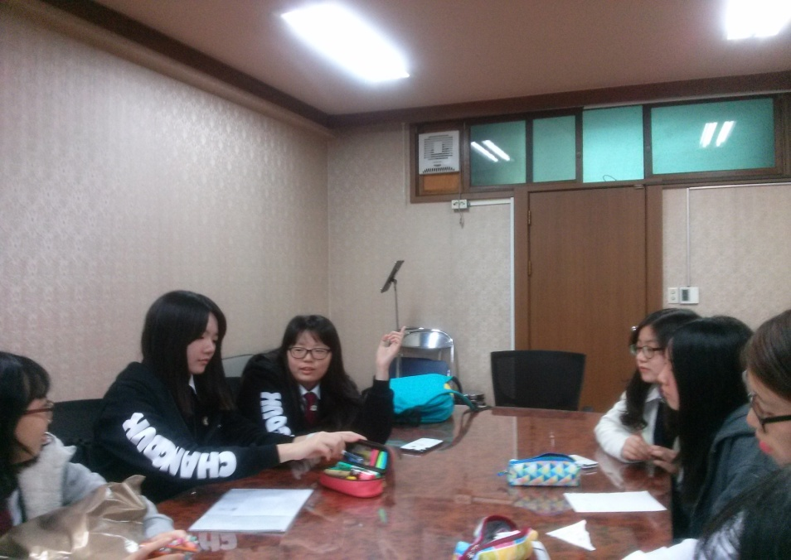
3.자원확보
4.기획

Slide 38
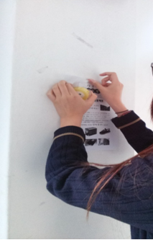
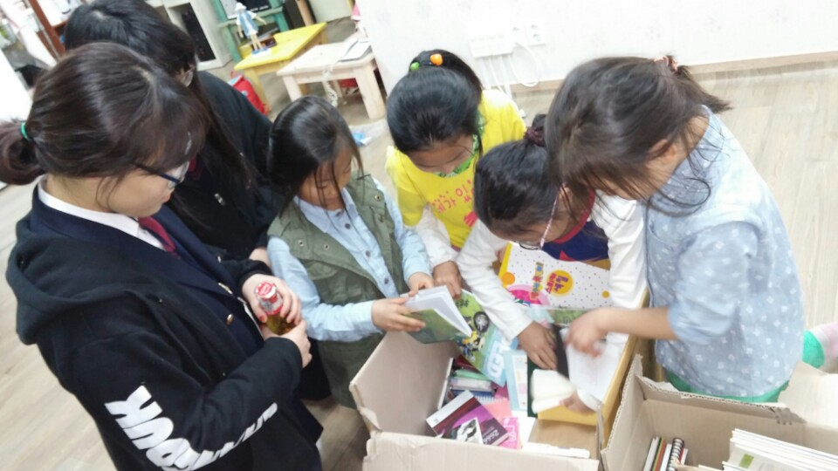
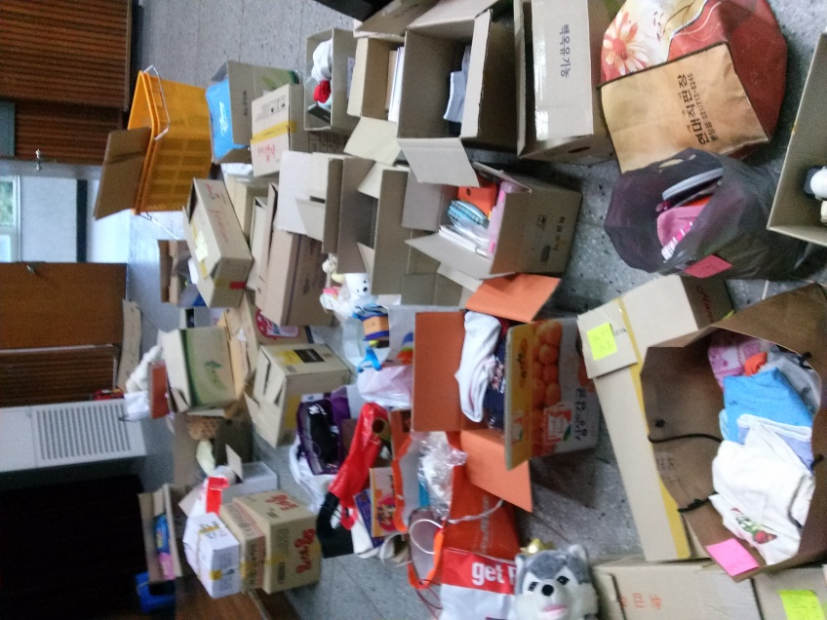
5.실행
6.지속 및 유지

Slide 39
‘나눔은 행복이다’
환경보호
창덕인의 인식 개선

Slide 40
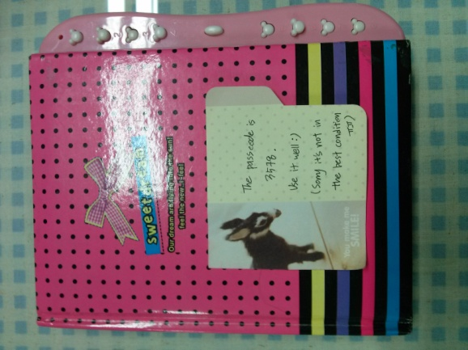
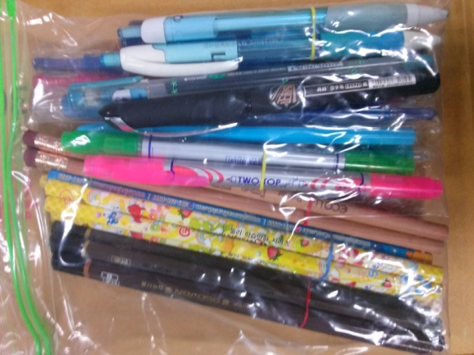
Give to의 가치
Notes:
저 많은 양의 문구, 옷, 신발, 책이 Give to활동을 통해 모이지 않았더라면
반 구석구석에 처박혀 있거나 집에 방치되어 있다가 쓰레기통에 버려졌을 것입니다.
비록 환경보호에 일조했다고 하기엔 미미한 양이지만 이번 기회를 통해
창덕여고 학생들이 느끼는 바가 있었기에 저희는 이 또한 가치를 창출했다고 봅니다.
저희가 물건을 분류할 때 친구들이 깔끔하게 정리해서 낸 물건들을 많이 봤는데요,
분류하고 사용할

Slide 41
Give to를 통해 느낀 점
‘Give to’프로젝트를 진행하면서 물품들을 기부하며 작은 것이라도
우리의 진심과 정성이 모이면 많은 사람들을 행복하게 만들 수 있다는 것을 느꼈다.
또 무언가를 다른 사람에게 주기 위해 일하는 것이
얼마나 보람되고 가치 있는 일인지 알 수 있었다.
프로젝트를 진행할 때마다 신경 써야 할 부분이 많아서 힘들기도 했지만
막상 두런두런 프로젝트가 끝난다고 하니 아쉬웠다.
이제는 Give to프로젝트를 어떻게 지속할 수 있는지에 대해
논의해가면서 끝까지 최선을 다해야겠다고 다짐했다.

Slide 42
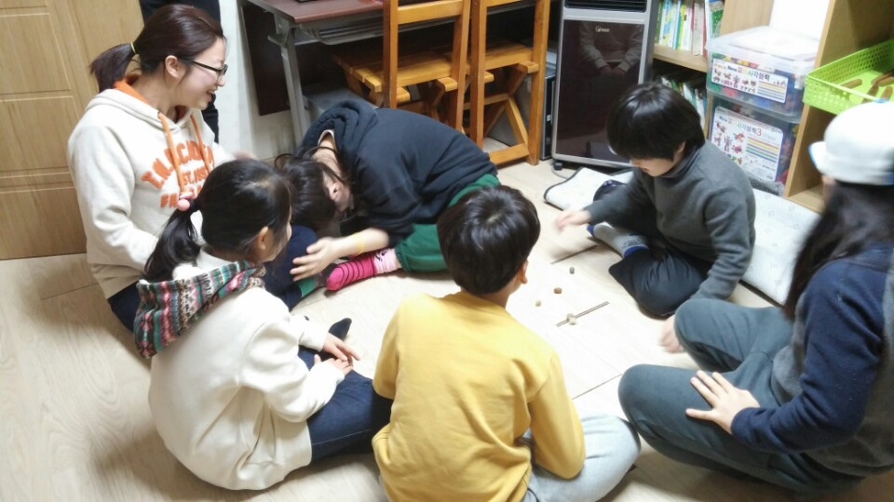
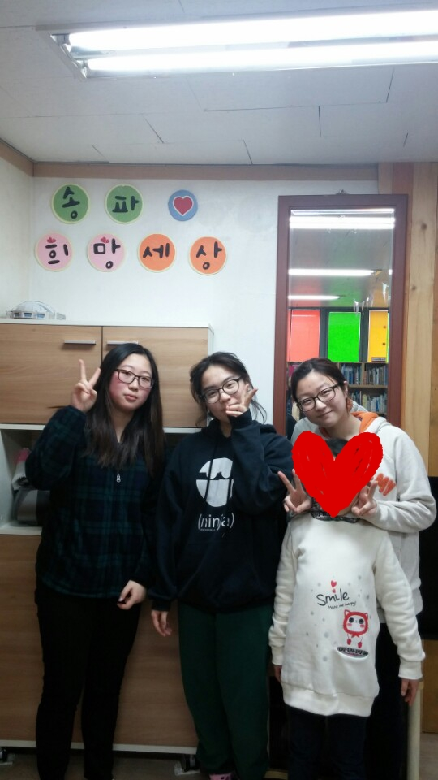
국내-지역 아동 센터

Slide 43
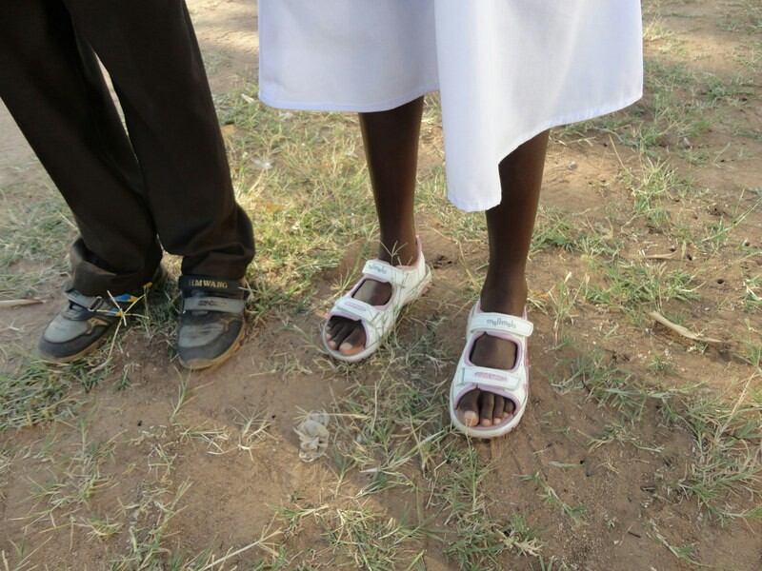
국외-우간다 현지 학교

Slide 46
2년
33개 학교 및 교육단체
40명의 청년강사들
30명의 공교육 교사들
400명 이상의 중고등학생들

Slide 47
두런두런의 결과물
Notes:
프로그램의 가장 중요한 결과물은, 학생들을 불편하게 했던 문제점들이 해결된다는 점과 국내 기업가정신을 진흥할 학생 및 교사 선장들을 선발 및 육성한다는 점입니다.

Slide 48
Notes:
또한, 약 80명의 기업가정신 스토리를 담은 사진 및 영상들과 매뉴얼을 개발 및 배포하게됩니다.

Slide 49
두런두런의 결과물
Notes:
또한, 약 80명의 기업가정신 스토리를 담은 사진 및 영상들과 매뉴얼을 개발 및 배포하게됩니다.

Slide 52
행동으로(Do) 배우며(Learn)
두런두런 변화하는 학교
Notes:
그래서, 오늘의 목표 및 주제는, 기업가정신과 <기업가정신 6단계>에 대해 배우고, 교사의 입장으로서 우리 학교 내에 존재하는 문제점 및 불편함을 찾은 후,
<기업가정신 6단계>의 처음과 끝에 해당하는 실행계획을 세우는 거에요. 두런두런이라는 프로그램이 사실 학생들이 본인이 속하는 공동체에서 문제점을 찾고, 기업가정신 6단계에 맞는 다양한 활동들을 통해 문제를 해결함으로써 행동을 통해 기업가정신을 배우는 프로그램인데요, 두런두런의 특성에 맞게, 직무연수도 두런두런하게 디자인하였습니다.

Slide 54
창의성은 타고난 재능이 아니라,
새로운 물결을 만들고 시대를 선도하는
새로운 시각과 독특한 해석 능력을 가리킨다.
- 박경철, "자기혁명" 中-
Notes:
지난 해 2013 두런두런 앙트러프러너십 프로그램에 참여한 약 백여명의 선생님들, 학생들, 그리고 학부모님들은 여러가지를 배웠습니다. 가장 먼저, 기업가정신교육이야말로 대한민국 청소년들에게 추후 각자 삶의 방향을 결정하게 되는 기회로 작용할 수 있다는 점, 아무리 학교 내에서 학업에 치이고 하고싶지 않은 일과 함께 경쟁하며 살고 있는 많으 학생들이지만, 스스로 기업가정신에 대한 중요성을 자각하는 순간 무한하게 행동하며 성장할 수 있다는 가능성을 느꼈습니다. 이제 대한민국 교육에는 기업가정신교육이라는 작은 물결이 일고 있습니다. 이 물결과 함께 더 크나큰 항해를 할 수 있도록, 그리고 이

Slide 55
Notes:
항해를 통한 본질적 전환점을, 지금 바로 시작하도록 도와주시길 바라겠습니다. 긴 발표 들어주셔서 진심으로 감사드립니다.

